Slide 1
الإيمان باليوم الآخر
القسم الأول : مقدمات اليوم الآخر
الدرس السابع : علامات الساعة الكبرى
اعداد العرض:
أ.خديجة. 0564378627
أشرف عليه:
أ. عبدالرحمن الشراري. أ. تركية الثبيتي.
http://t.me/abd_tawheed

Slide 3
مراجعة الدرس السابق:
ظهور الفتن
ولادة الأمة ربتها
ظهور نار الحجاز
اذكر/ي ثلاث علامات من علامات الساعة الصغرى :
اذكر/ي دليلًا على واحدة :
قول جبريل عليه السلام: « وسأخبرك عن أشراطها، إذا ولدت الأَمَةُ رَبَّتها »

Slide 4
تمهيد :
تنقسم علامات الساعة
إلى قسمين ، ما هُما :
علامات الساعة :
علامات
الساعة الصُغرى
علامات الساعة الكُبرى

Slide 5
علامات الساعة الكبرى
ماذا تريد/ين أن تحقق/ي من خلال الدرس؟
أريد أن أحقق من الدرس:
أتعرف على معنى علامات الساعة الكبرى
أمثلة على بعض علامات الساعة الكبرى

Slide 6
علامات الساعة :
فرّق/ي بين علامات الساعة و قِسميها :
علامات الساعة | علامات الساعة الصغرى | علامات الساعة الكبرى
أمور عظام تظهر قرب قيام الساعة وتكون غير معتادة الوقوع.
العلامات التي تتقدم الساعة بأزمان متفاوتة ومعتادة الوقوع.
علامات القيامة التي تسبقها وتدل على قربها

Slide 7
عدد/ي الآيات العشر المذكورة في الحديث:
علامات الساعة الكبرى:
في حديث حذيفة بن أَسِيْد الغِفاري: قال: اطلع علينا رسول الله ﷺ ونحن نتذاكر، فقال: « ما تذاكرون؟ » قالوا: نذكر الساعة، فقال ﷺ: « إنها لن تقوم حتى ترون قبلها عشر آيات، فذكر الدخان، والدَّجَّال، والدابة، وطلوع الشمس من مغربها، ونزول عيسى بن مريم، ويأجوج ومأجوج، وثلاثة خسوف: خسف بالمشرق، وخسف بالمغرب، وخسف بجزيرة العرب، وآخر ذلك نار تخرج من اليمن تطرد الناس إلى محشرهم »

Slide 8
علامات الساعة الكبرى تنقسم إلى قسمين :
صنفّ/ي العلامات العشر حسب التصنيف الذي أمامك :
4
6
______________________________________________________________________________________________________________________________________________________________________________________________
أمارات تدل على حصولها:
أمارات تدل على قربها:
______________________________________________________________________________________________________________________________________________________________________________________________
طلوع الشمس من مغربها
ظهور الدجال
خروج الدابّة
عيسى عليه السلام
الدخان
يأجوج ومأجوج
النار التي تطرد الناس إلى محشرهم
الخسوف الثلاثة
التصنيف

Slide 9
بدء المؤقت
انتهى الوقت!
وسنتحدث عن اثنتين منها:
طلوع الشمس من مغربها
ظهور الدجال
60
50
10
عزيزي الطالب/ عزيزتي الطالبة:
خلال دقيقة واحدة دونّ/ي ما تعرف/ين عن صفات الدجال:
40
20
30
صفاته – سبب التسمية - الوقاية من فتنته

Slide 10
احتفظ/ي بإجاباتك وصحح/ي معلوماتك أثناء الدرس!

Slide 11
ماذا تعرفين عن معنى الدجال في اللغة؟
الدجل وهو الكذب ولذلك سميّ بالدجال.

Slide 12
فكر/ي تفكيرًا منطقيًا:
فتنة الدجال أعظم الفتن منذ أن خلق الله آدم عليه السلام!
وذلك لِمّا يقع له من خوارق عظيمة تُبهر الناس وتخدعهم.
التبرير

Slide 13
فكري تفكيرًا منطقيًا:
ورد في الدجال أكثر من مئة حديث ، برأيك لماذا ؟
تعريف الناس بحقيقته وتحذيرهم من شره حتى إذا خرج عرفه المؤمنون الصادقون.
التبرير

Slide 14
صفات الدجال:
فعن ابن عمر رضي الله عنه أن رسول الله ﷺ: ذكر الدجال بين ظهراني الناس فقال: «إن الله تعالى ليس بأعور، ألا وإن المسيح الدجال أعور العين اليمنى كأن عينه عنبة طافية». وفي حديث أنس رضي الله عنه قال: قال رسول الله ﷺ: «وإن بين عينيه مكتوب: كافر ».
ومعنى طافية:
أي ناتئة .

Slide 15
صور الفتنة في المسيح الدجال:
من خلال الحديث و من معرفتك السابقة تحدّث/ي عن صور الفتنة في فتنة المسيح الدجال.
ومن ذلك ما جاء في حديث النواس بن سمعان رضي الله عنه في شأن الدجال إذ يقول المصطفى ﷺ : «فيأتي على القوم فيدعوهم فيؤمنون به ويستجيبون له، فيأمر السماء فتمطر والأرض فتنبت .... ثم يأتي القوم فيدعوهم فيردون عليه قوله، فينصرف عنهم، فيصبحون مُمْحِلِين٭ ليس بأيديهم شيء من أموالهم، ويمر بالخربة فيقول لها أخرجي كنوزك فتتبعه كنوزها كيعاسيب النحل، ثم يدعو رجلاً ممتلئاً شباباً فيضربه بالسيف فيقطعه جزلتين٭رمية الغرض٭، ثم يدعوه فيقبل ويتهلل وجهه يضحك».

Slide 16
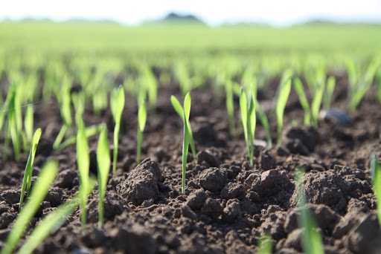
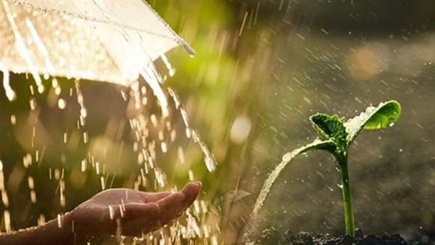
صور الفتنة في المسيح الدجال:
من خلال الحديث و من معرفتك السابقة تحدّث/ي عن صور الفتنة في فتنة المسيح الدجال.
أن من اتبعه يعيش برغد فتنبت أراضيهم
و تشبع مواشيهم.
من لم يتبعه يصيبهم القحط.
يأمر الأرض فتخرج كنوزها.
معه جنة ونار .
فتنة الإحياء و الإماتة .
يأمر السماء فتمطر والأرض فتنبت.
نشاط ص88

Slide 17
الوقاية من فتنة المسيح الدجال
الدليل: | الوقاية:
عن أبي هريرة رضي الله عنه قال: قال رسول الله ﷺ:« إذا تشهد أحدكم فليستعذ بالله من أربع يقول: اللهم إني أعوذ بك من عذاب جهنم، ومن عذاب القبر، ومن فتنة المحيا والممات، ومن شر فتنة المسيح الدجال»
فعن النواس بن سِمْعان رضي الله عنه أن النبي ﷺ قال: «من حفظ عشر آيات من أول سورة الكهف عصم من الدجال»
لقوله ﷺ : « من سمع بالدجال فلينأ عنه »
الاستعاذة منه بعد التشهد في كل صلاة.
حفظ عشر آيات من أول سورة الكهف.
عدم الإتيان إليه.

Slide 18
وصف المسيح الدجال
نشاط ص88
لخصّ/ي ما تعلمت/ي عن المسيح الدجال في الجدول:
صفاته: | سبب التسمية: | سبيل العصمة من هذه الفتنة العظيمة:
التعوذ بالله من فتنته
حفظ أول عشر آيات من سورة الكهف.
عدم الذهاب إليه إذا خرج.
المسيح : لأن أحدى عينيه ممسوحة.
دجال : لأنه يغطي على الناس كفره بكذبه.
أنه أعور
بشر يأكل ويشرب
يراه الناس

Slide 19
تعرف/ي على المزيد من صفات المسيح الدجال من خلال تقاطع الكلمات:
إثراء:
ع | س | ص | ل | ن | ا | ض
ق | ص | ي | ر | ج | ل | أ
ي | خ | ع | ل | ق | ي | ح
م | ك | ة | ك | ث | م | م
خ | ر | ا | س | ا | ن | ر
ح | س | م | ل | ؤ | ى | و
ا | ل | م | د | ي | ن | ة
شاب ( ......... ) (لون)
ضد كلمة طويل.
يخرج من جهة المشرق من ...............
لا يترك بلدًا إلا دخله عدا ........ و .........
عدد أبنائه : ...........
أعور العين ............
التعلم باللعب

Slide 20
طلوع الشمس من مغربها
عن أبي هريرة رضي الله عنه أن رسول الله ﷺ قال: «إن الله يبسط يده بالليل ليتوب مسيء النهار، ويبسط يده بالنهار ليتوب مسيء الليل حتى تطلع الشمس من مغربها»
أول الآيات العظام المؤذنة بتغيير أحوال العالم العلوي و ينتهي بقيام الساعة

Slide 21
أصناف الناس وقت طلوع الشمس من مغربها
نشاط ص89
عن أبي هريرة رضي الله عنه أن رسول الله ﷺ قال: «لا تقوم الساعة حتى تطلع الشمس من مغربها، فإذا طلعت فرآها الناس آمنوا أجمعون، فذاك حين لا ينفع نفساً إيمانها لم تكن آمنت من قبل أو كسبت في إيمانها خيراً»
إذا طلعت الشمس من مغربها الكل سيؤمن اضطرارًا ، الكافر سيؤمن رغمًا عنه و المذنب سيتوب والمقصر سيعود ، لكن كل ذلك لا ينفع في هذا الوقت.
أذكُر أصناف الناس وقت طلوع الشمس من مغربها من الحديث:
مهارة الطلاقة

Slide 22
مثلث التقييم الذاتي
اكتب/ي سؤالًا يدور في ذهنك ترغب في معرفته حول الدرس.
اكتب/ي شيئين كانا ممتعين بالنسبة لك.
اكتب/ي ثلاثة أشياء تعلمتها/تعلمتيها من درس اليوم
املئ/ي مثلث التقييم الذاتي
مثلث التقييم الذاتي

Slide 23
عزيزي الطالب المُبدع/ عزيزتي الطالبة المبدعة:
ابدّع/ي في صياغة أسئلة ثم قدّم/ي سؤالك
من معلم الى مجموعة
من طالب الى طالب
من مجموعة الى طالب
من معلم الى طالب
من طالب الى معلم
تدريس تبادلي (وضع أسئلة).

Slide 24
بارك الله فيكم ابنائي الطلاب ، بناتي الطالبات ..
ووفقكم لما يُحب ويرضى
للمزيد من العروض
+966 564378627

